Slide 2
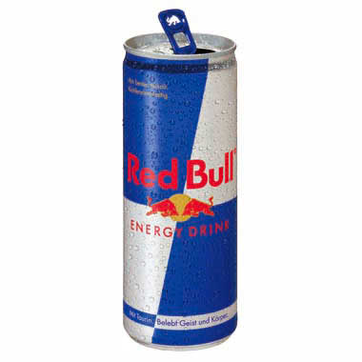
Humor
Den Ernst der Sache hinterfragen
-
Witz und Humor können Flügel verleihen

Slide 3
Humor - Voraussetzungen
Sich mit
Unsinn
Spielereien und
kindischen Ideen auseinandersetzen

Slide 4
Humor - Auswirkungen
Heiterkeit, Witz und Humor sind wichtiges Instrument, um Gefühle des Ärgers und der Anspannung leichter zu überspielen.
Humor schafft entspannte Lernatmosphäre in der Klasse
Wer Humor einsetzt, blendet die Wirklichkeit für eine kurze Zeit aus.

Slide 5
Psychologische Komponenten
Positive Einstellung gegenüber Humor
Motivation
Gedankliche Perspektivenwechsel vollziehen
Über sich selbst/die Sache lachen können

Slide 6
Definition
Deutsches Wörterbuch:
«Fähigkeit, auch die Schattenseiten des Lebens mit heiterer Gelassenheit und geistiger Überlegenheit zu betrachten».

Slide 7
Humor - Alltagssprache
Witz
Ironie (Verstellung/Vortäuschung)
Sarkasmus (Beissender, bitterer Spott)
Satire (Spottdichtung)
Scherz
Spass

Slide 8
Humor zwischen Belastung, Anforderungen und Stress
Humor erlaubt uns offenen Ausdruck von Gefühlen, ohne dass wir dabei andere verletzen

Slide 9
Humor und Wissenschaft
Humorvolle, heitere Lebenseinstellung
reduziert Stresshormone
senkt Bluthochdruck
wirkt gegen Kopfschmerzen
Lindert Herzrhythmusstörungen

Slide 10
Humor in der Schule
Einsatz von Humor kann Qualität der Beziehung zu anderen Lehrpersonen, zu SchülerInnen oder Eltern erhöhen
Gemeinsames Lachen entschärft Konflikte
Humor kräftigt Zusammenhalt
Humor schafft Basis, um Frustrationen oder Kritik besser zu verarbeiten

Slide 11
Humor – ein Störfaktor?
Humor darf Regeln brechen, Normen hinterfragen, Tabuthemen berühren (Lachanfall, Rülpser, Versprecher, usw.)
Humor lässt sich schwer kontrollieren
Ist das ein Widerspruch zum «ernsten» Unterrichten?

Slide 12
Humor – die Praxis?
Dem Humor Raum geben
Vor unkontrollierten, lustigen Situationen nicht Angst haben
Humor ist Eigenschaft, die sich SchülerInnen wünschen (vor Gerechtigkeit, Geduld)

Slide 13
Wirkung auf den Unterricht
SchülerInnen schätzen unerwartete Sprüche, witzige Ideen
Witz und Humor entfalten starke Wirkung, wenn
das Überraschungsmoment gross ist
die humorvolle Einlage direkt mit Unterrichtsinhalt verknüpft ist.

Slide 14
Wirkung auf den Unterricht
verbessert auf der emotionalen Ebene das Lernklima
trägt zu mehr Freude am Unterricht bei
schafft angstfreie, entspannte Atmosphäre

Slide 15
Grenzen und Gefahren
Humor ist Geschmacksache
Zu häufiger Einsatz wirkt kontraproduktiv
Humor ist mit Bedacht einzusetzen
Ironie und Spott (vor allem bei Jüngeren) werden oft nicht verstanden

Slide 16
Fazit
Heiterkeit und aufbauender Humorstil haben positive Wirkung auf den Unterricht und die persönliche Ausstrahlung
Eine heitere Lebenshaltung stärkt das Selbstwertgefühl und das Selbstbewusstsein

Slide 17
Ich wünsche uns…
viele heitere Momente im Unterricht,
viele komische, lustige, Situationen und
viel Gelassenheit in hektischen Momenten.

